Slide 1
Integração básica com o jQuery
Implementar com o uso da biblioteca jQuery. 
Identificar os ganhos a partir do uso da biblioteca jQuery. 
Analisar a aplicação do cenário real completa.

Slide 2
Introdução
O jQuery é uma biblioteca rápida, pequena e rica em recursos. Foi criada com o objetivo de simplificar a linguagem JavaScript, tornando o desenvolvimento mais rápido e simplificando a criação de efeitos visuais e de interatividade em sites.

Slide 3
Em outras palavras, o jQuery torna o desenvolvimento de aplicações front end JavaScript mais simples e prático.

Slide 4
Biblioteca jQuery
Para que você comece a utilizar o jQuery, o primeiro passo é declará-lo em seu código-fonte. Para isso, você deve utilizar, em uma página HTML, a tag <script>, seguida do atributo src, que deve indicar a fonte do arquivo do jQuery.

Slide 5
Utilizando jQuery via CDN
Há duas formas de se declarar o jQuery em seu site. A mais simples é a partir da CDN, na qual você deve apenas inserir o código do exemplo a seguir em seu site:

Slide 6
CDN é um acrônimo para content delivery network (rede de distribuição de conteúdo). A ideia da CDN é disponibilizar réplicas de códigos por meio de uma rede de servidores para que não seja necessário armazenar uma cópia no sistema local, reduzindo, assim, o tempo de transferência de dados.

Slide 7
Instalação local
A segunda forma de se declarar o jQuery é fazer uma instalação local, o que pode ser o mais recomendável, uma vez que você não irá depender de um servidor externo. Para isso, você deve acessar o site oficial do jQuery e baixar sua versão mais recente.

Slide 8
Estão descritos, a seguir, os passos para fazer o download da versão mais recente do jQuery, além de estar disponibilizado o link para acesso:
https://jquery.com/download/

Slide 9
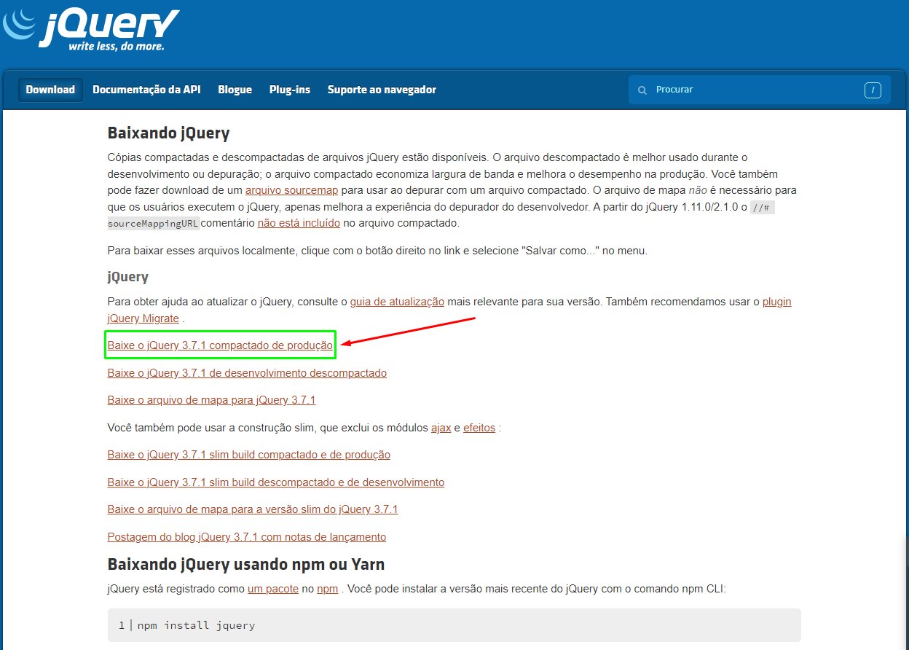
1. Após acessar o link, abrirá a uma página como a, ilustrada na figura a seguir. Clique em Download the compressed, production jQuery 3.4.1 (DOWNLOAD..., 2019, documento on-line).

Slide 10
2. Após o acesso, você será redirecionado a uma página que contém uma série de códigos. Isso ocorre pelo fato de que os navegadores leem o arquivo como um arquivo de textos. Clique com o botão direito, vá em Salvar como e salve o arquivo com o título jquery.js, como mostra a figura a seguir (JQUERY..., 2019, documento on-line):

Slide 11
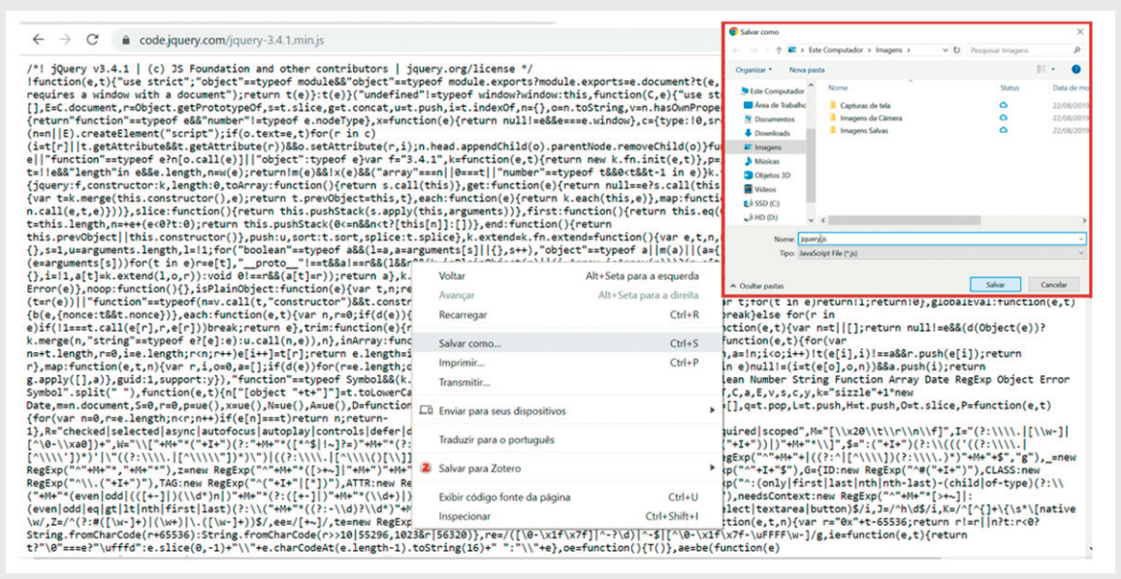

Slide 12
3. Em seu arquivo HTML, declare apenas o nome do arquivo jquery.js. O arquivo deve estar no mesmo diretório do arquivo HTML. Caso não esteja, será necessário informar o endereço completo. Veja um exemplo:
<script src=“jquery.js”></script>

Slide 13
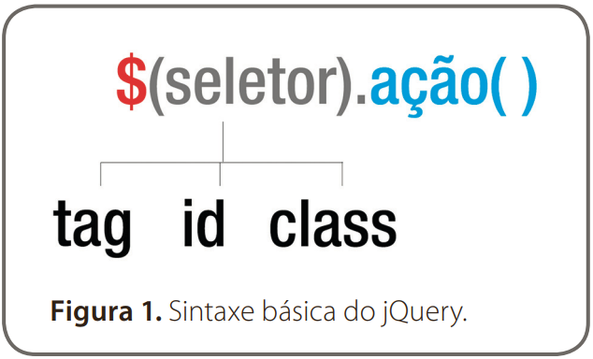
Sintaxe básica jQuery
Para usar uma função básica no jQuery, deve-se utilizar o símbolo $, seguido de parênteses e um seletor, que pode ser um ID (iniciado por # e entre aspas); uma classe (iniciada por . e entre aspas);

Slide 14
(...) uma tag (inserida entre aspas); ou uma variável. Em seguida, deve-se indicar um método, ou seja, qual ação deverá ser executada pelo jQuery, como mostra a Figura 1.

Slide 15
“Olá mundo, jQuery”
O jQuery é uma biblioteca JavaScript que funciona integrada a seu código HTML. Portanto, é necessário possuir conhecimento sobre a sintaxe básica do JavaScript. Observe, a seguir, um exemplo inicial de uso da biblioteca jQuery para inserir uma mensagem em uma página HTML.

Slide 16
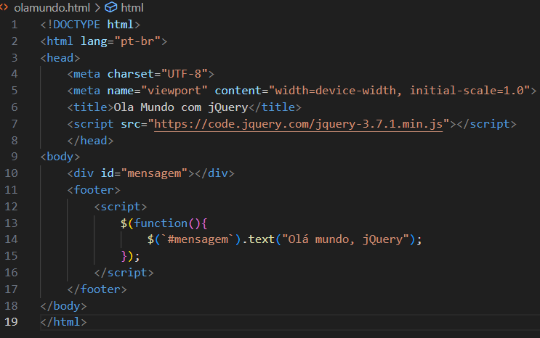
“Olá mundo, jQuery”

Slide 17
“Olá mundo, jQuery”
No exemplo apresentado, o jQuery foi declarado dentro da tag <head>.
A div denominada mensagem é criada sem nenhuma informação.
O texto que irá preenchê-la é declarado apenas em um script no rodapé.

Slide 18
O ideal é que os scripts sejam declarados no final da página, para que possíveis falhas nestes não interrompam o carregamento da página. No entanto, para se evitar problemas na execução de funções, é prudente declará-lo antes do carregamento da página.

Slide 19
“Olá mundo, jQuery”
O comando function diz que o conteúdo do script só poderá ser executado quando toda a página for carregada.

Slide 20
“Olá mundo, jQuery”
(...) jQuery permite funções assíncronas (s/ interação em tempo real), ocasionalmente um script poderia ser chamado antes de o elemento que ele altera existir.

Slide 21
“Olá mundo, jQuery”
(...) jQuery permite funções assíncronas (s/ interação em tempo real), ocasionalmente um script poderia ser chamado antes de o elemento que ele altera existir.

Slide 22
“Olá mundo, jQuery”
O exemplo anterior insere uma mensagem na div chamada mensagem. O que aconteceria se a div não existisse? Neste caso, a mensagem não poderia ser gravada.

Slide 23
“Olá mundo, jQuery”
Isso poderia ocorrer se a chamada do script fosse feita antes da declaração da div. Não é o que acontece no exemplo, mas caso fosse, a declaração dentro de function permitiria que o conteúdo do script só fosse executado quando todos os elementos já tivessem sido carregados.

Slide 24
Neste exemplo é utilizado o seletor #mensagem, o que significa que o jQuery busca uma div com uma ID denominada mensagem. Dentro dessa div, ele deve aplicar o método text, que insere no HTML a mensagem “Olá mundo, jQuery”.
$('#mensagem').text("Olá mundo, jQuery");

Slide 25
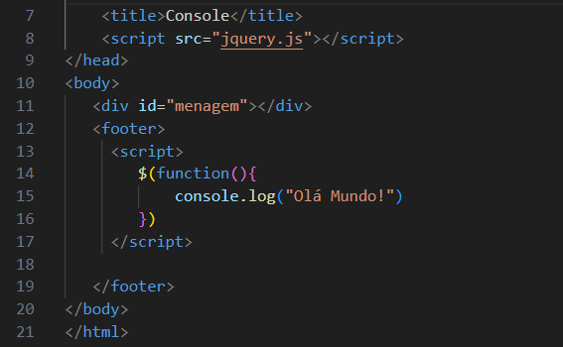
Console
(...) é uma área na qual mensagens de avisos e erros são exibidas dentro de um navegador. Para exibir mensagens no console, pode-se utilizar o método console.log().

Slide 26
Vantagens do jQuery em relação ao JavaScript
Como apresentado anteriormente, o jQuery é uma biblioteca do JavaScript. Na prática, isso implica que, para desenvolver aplicações em jQuery, é necessário conhecer a linguagem JavaScript. Observe, no Quadro 1, a comparação entre o jQuery e o JavaScript.

Slide 27
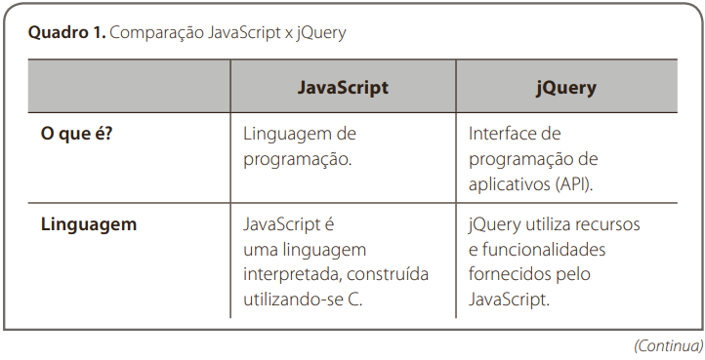
Vantagens do jQuery em relação ao JavaScript

Slide 28
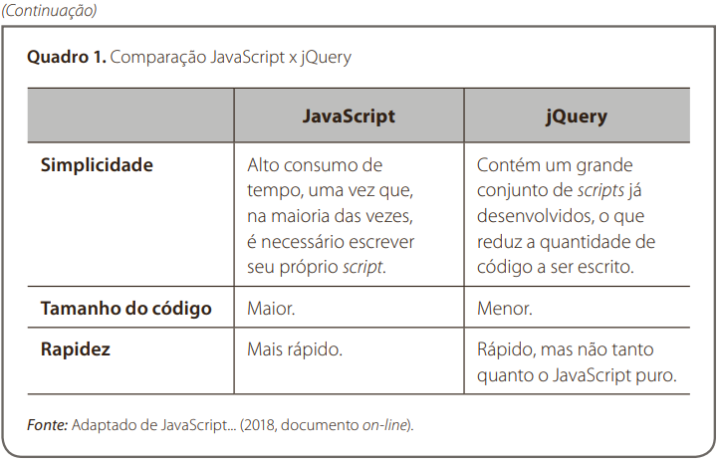
Vantagens do jQuery em relação ao JavaScript

Slide 29
Muitos códigos desenvolvidos em JavaScript podem ser escritos de forma simplificada, utilizando o jQuery. Um exemplo disso são as funções que permitem escrever diretamente em uma página HTML.

Slide 30
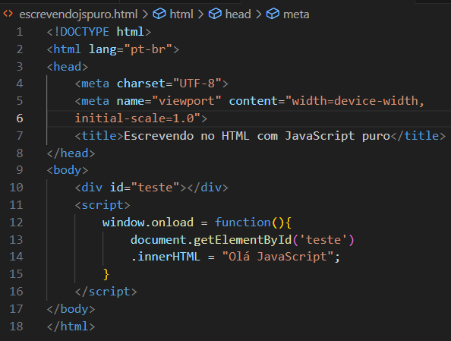
Escrevendo JS no código HTML
Observe, a seguir, um script que permite a inserção de texto dentro de uma tag com ID denominada teste.

Slide 31
window.onload (evento), é uma forma de garantir que o código dentro da função seja executado no momento certo, após o carregamento completo da página.

Slide 32
Isso seleciona o elemento HTML com o ID "teste". O método getElementByIdé usado para obter uma referência a um elemento com base no seu ID.

Slide 33
Esta linha atualiza o conteúdo dentro do elemento com o ID "teste". O conteúdo é definido como "Olá JavaScript". A propriedade .innerHTML permite manipular o conteúdo HTML dentro de um elemento.

Slide 34
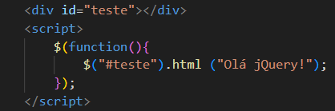
Esta linha atualiza o conteúdo dentro do elemento com o ID "teste". O conteúdo é definido como "Olá JavaScript". A propriedade .innerHTML permite manipular o conteúdo HTML dentro de um elemento.

Slide 35
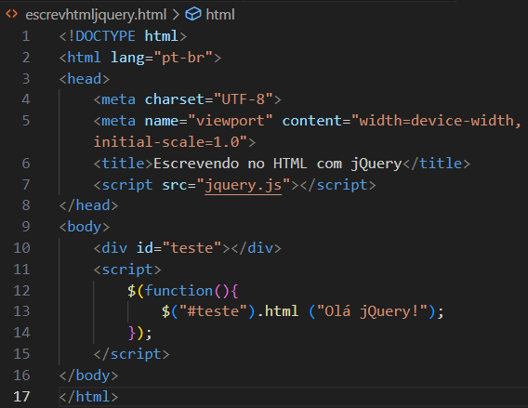
Escrevendo jQuery no código HTML

Slide 36
$(function(){}): Isso é uma forma abreviada para dizer "quando o documento estiver totalmente carregado, execute o seguinte código". É como bater na porta e dizer: "Estou pronto, o que você quer fazer agora?"
$("#teste"): Isso seleciona um elemento na página com o ID "teste". É como apontar para um objeto específico na sala.
.html("Olá jQuery!"): Isso muda o conteúdo HTML desse elemento para "Olá jQuery!". É como escrever algo novo em uma folha de papel.

Slide 37
Funções jQuery
O jQuery possui uma série de funções que permitem a manipulação de elementos do DOM (Modelo de Objeto de Documento). Nesta seção, você conhecerá algumas dessas funções. Para os exemplos a seguir, será utilizada uma com ID chamada teste.
<div id=“teste”></div>
Notes:
Basicamente, o DOM converte um documento web em uma árvore de objetos, onde cada elemento do documento é representado como um nó na árvore. Isso permite que os desenvolvedores utilizem linguagens de programação como JavaScript para interagir com os elementos do documento, modificando seu conteúdo, estilo e estrutura, criando assim páginas web dinâmicas e interativas.

Slide 38
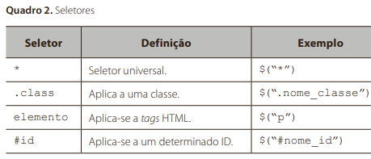
Seletores
Os seletores, apresentados no Quadro 2, podem ser compreendidos como padrões ou modelos que podem ser utilizados para selecionar nós em um documento Web. A partir dos seletores é possível escolher quais elementos da página serão modificados pelo jQuery.

Slide 39
Atributos
Os atributos, descritos no Quadro 3, permitem que você altere propriedades de elementos HTML. Por exemplo, se você deseja obter o nome da classe de um elemento que possui um ID específico, é possível realizá-lo com os métodos de atributos.

Slide 40
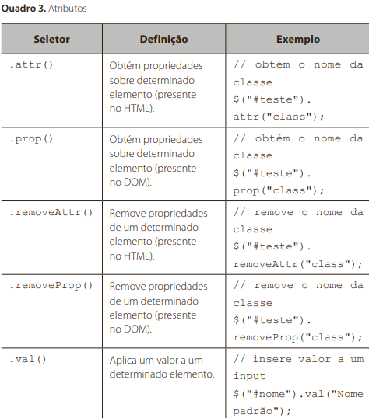
Atributos

Slide 41
CSS
O jQuery possui uma série de métodos CSS que permitem alterações no estilo de elementos HTML. No Quadro 4, apresentamos alguns dos métodos jQuery para a manipulação do CSS.

Slide 42
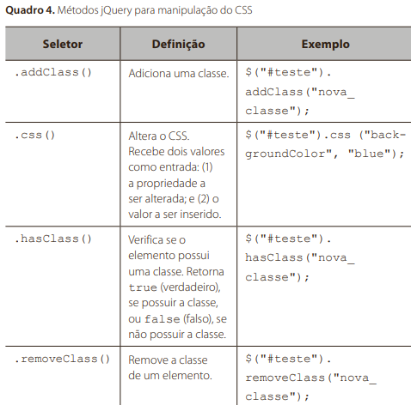
CSS

Slide 43
Inserções no DOM
Os métodos descritos no Quadro 5 permitem manipulações diretamente no DOM, como a adição de novos textos e novas tags, além da obtenção de valores presentes em elementos.

Slide 44
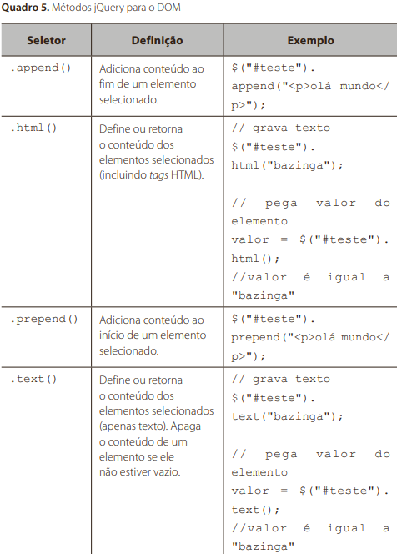
Inserções no DOM

Slide 45
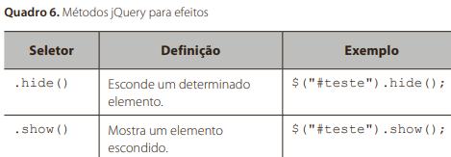
Efeitos
Os efeitos, apresentados no Quadro 6, permitem que elementos sejam ocultados ou exibidos.

Slide 46
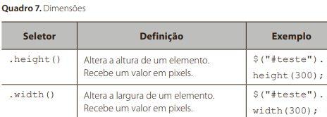
Dimensões
Os métodos de dimensões, apresentados no Quadro 7, permitem alterar tamanhos de elementos, como a altura e a largura. Recebem, como entrada, um valor numérico, que indica o tamanho do elemento em pixels.

Slide 47
Aplicação de um cenário real
Os métodos de dimensões, apresentados no Quadro 7, permitem alterar tamanhos de elementos, como a altura e a largura. Recebem, como entrada, um valor numérico, que indica o tamanho do elemento em pixels.

Slide 48
Aplicação de um cenário real
Muitas vezes, programadores front end não possuem acesso a dados recebidos diretamente de aplicações back end. Como exemplo, pode-se citar datas armazenadas em bancos de dados.

Slide 49
Aplicação de um cenário real
Entretanto, esse padrão pode confundir programadores brasileiros, que estão acostumados com o padrão (dia/mês/ano).

Slide 50
Aplicação de um cenário real
Apesar de ser um problema de fácil resolução, programadores front end podem não ter acesso ao banco de dados ou ao código armazenado no lado do servidor (server-side), o que impediria a correção do padrão de armazenamento de datas.

Slide 51
Aplicação de um cenário real
O jQuery facilita o desenvolvimento de aplicações front end, permitindo, por exemplo, a alteração dos valores, mesmo após a exibição na tela.

Slide 52
Aplicação de um cenário real
O jQuery facilita o desenvolvimento de aplicações front end, permitindo, por exemplo, a alteração dos valores, mesmo após a exibição na tela.

Slide 53
Aplicação de um cenário real
No exemplo a seguir, uma div de ID denominada data recebe de uma aplicação back end uma data formatada no padrão americano, 31 de dezembro de 2019 (12/31/2019). Deseja-se converter essa data para o padrão brasileiro, ou seja, 31/12/2019. Para o exemplo, será utilizado o método text().

Slide 54
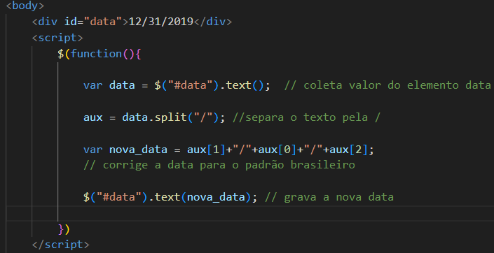
Aplicação de um cenário real

Slide 55
Exercícios:
1: Seleção de Elementos: Crie uma página HTML com um botão. Use jQuery para exibir um alerta quando o botão for clicado.

Slide 56
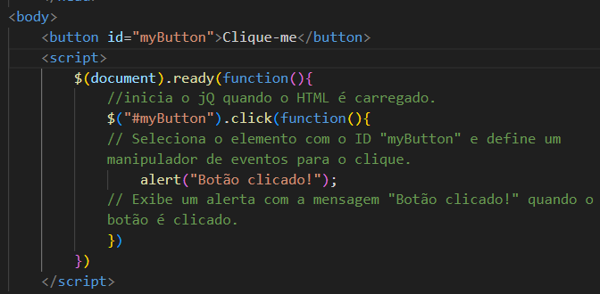
Resolução Exercício1:

Slide 57
Exercícios:
2: Manipulação de CSS: Crie uma página HTML com uma div. Use jQuery para alterar a cor de fundo da div quando o mouse passar por cima e voltar à cor original quando o mouse sair.

Slide 58
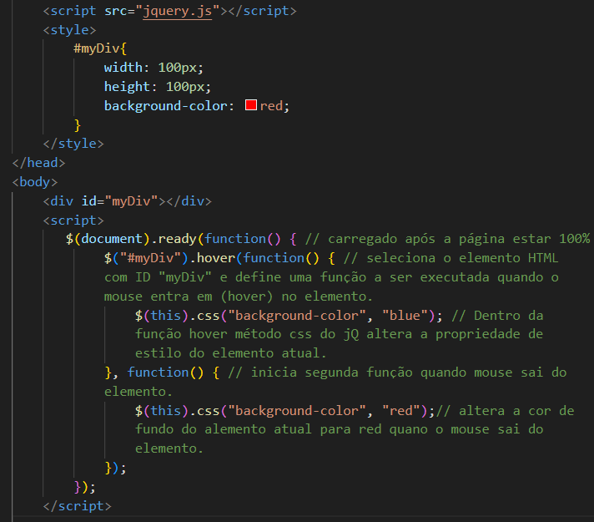
Resolução Exercício2:

Slide 59
Exercícios:
3: Animação: Crie uma página HTML com uma div. Use jQuery para animar a div, aumentando sua largura e altura para 200 pixels quando ela for clicada.

Slide 60
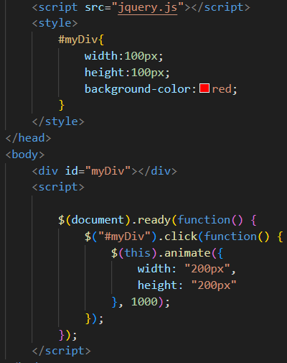
Resolução Exercício3:

Slide 61
Exercícios:
4: Manipulação de Texto: Crie uma página HTML com um parágrafo e um botão. Use jQuery para alterar o texto do parágrafo para "Texto alterado com jQuery!" quando o botão for clicado.

Slide 62
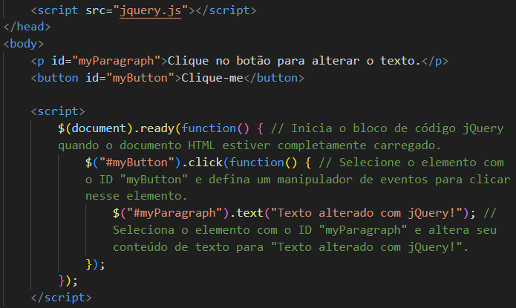
Resolução Exercício4:

Slide 63
Exercícios:
5: Manipulação de Classe: Crie uma página HTML com um parágrafo. Use jQuery para adicionar ou remover a classe "highlight" do parágrafo quando o mouse passar por cima.

Slide 64
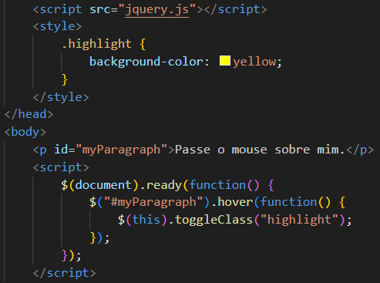
Resolução Exercício5:

Slide 65
Exercícios:
6: Evento de Teclado: Crie uma página HTML com um campo de entrada de texto. Use jQuery para exibir um alerta quando uma tecla for pressionada no campo de entrada.

Slide 66
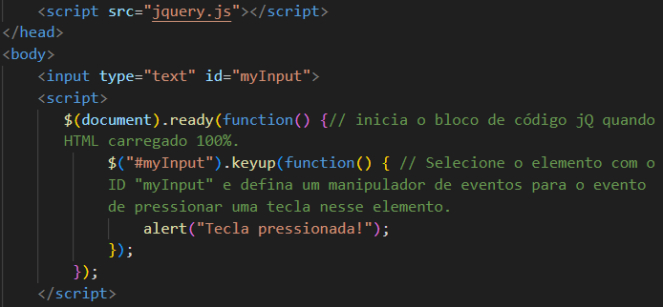
Resolução Exercício6:

Slide 67
Exercícios:
7: Ocultar/Exibir Elemento: Crie uma página HTML com um botão e uma div. Use jQuery para alternar a visibilidade da div quando o botão for clicado.

Slide 68
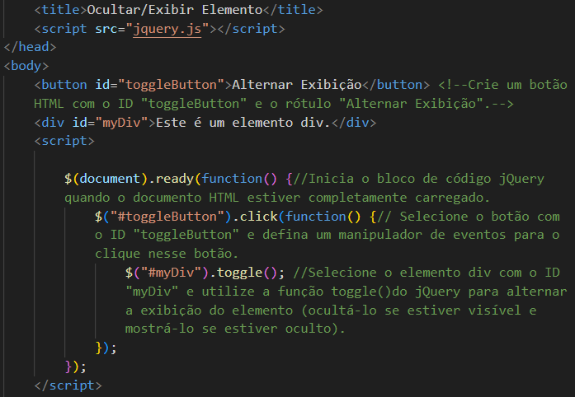
Resolução Exercício7:

Slide 69
Exercícios:
8: Manipulação de Atributos: Crie uma página HTML com uma imagem e um botão. Use jQuery para alterar a imagem para "imagem2.jpg" quando o botão for clicado.

Slide 70
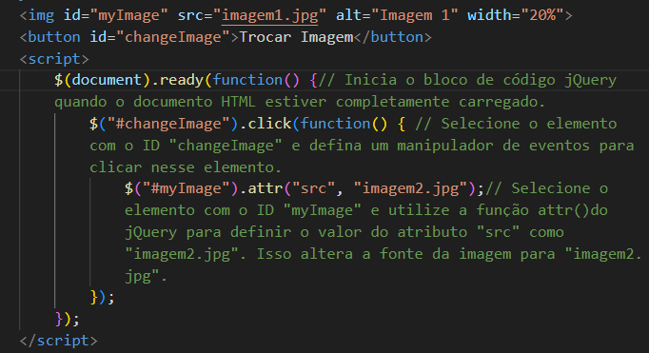
Resolução Exercício8:

Slide 71
Exercícios:
9: Efeito Fade : Crie uma página HTML com um botão e uma div. Use jQuery para alternar o efeito de fade (desaparecer/aparecer) na div quando o botão for clicado. Use uma animação lenta.

Slide 72
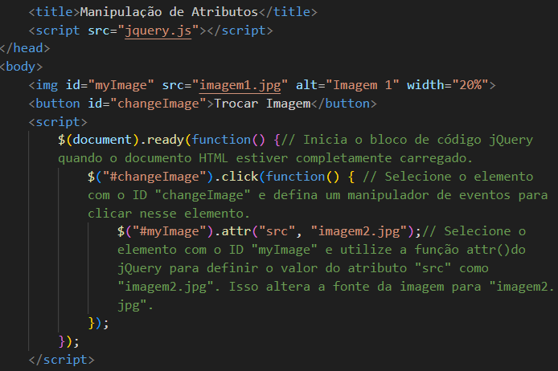
Resolução Exercício9:

